Slide 1


Universidad Autónoma de Nuevo León Facultad de Psicología
Actividad: Elaboración de una presentación eficaz
Nombre: José María Charbel Salas Garza
Maestra: Agustina Rivera Martínez
Matricula: 1862268
Lugar y Fecha: Apodaca Nuevo León 07 de marzo del 2019

Slide 2
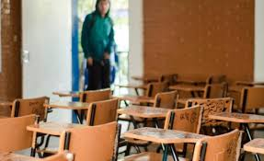
Deserción escolar y sus efectos e influencias psicológicas en nivel básico y bachiller.
La deserción escolar es un problema
educativo que limita el desarrollo humano
Social y económico de la persona y el país.
Se define como la acción de
abandonar los estudios de un plantel
de educación de diferente nivel escolar.

Slide 3
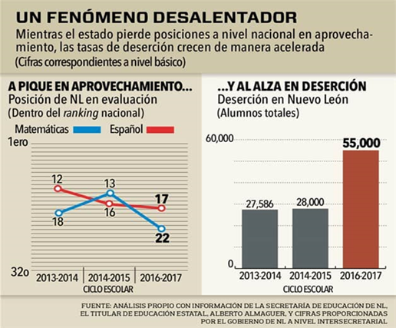
Deserción en Nuevo León
La deserción escolar es un problema
creciente en Nuevo León, la cifra
de menores que no continúan sus estudios
se han duplicado en el año,
en el estado trabajan más de 150,000.

Slide 4
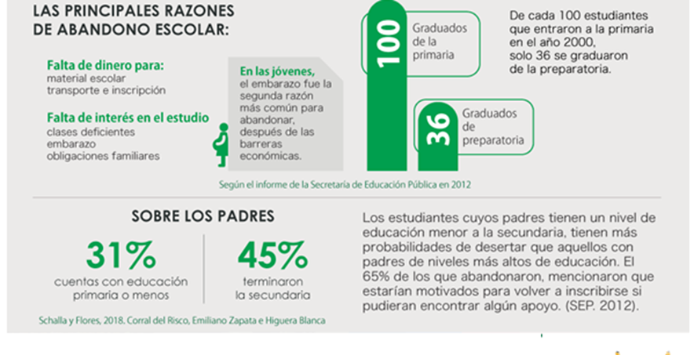
Factores de la deserción escolar.
  Uno de los principales problemas que
  anteceden la deserción es la baja
  motivación, consideran que las personas desertan
  no quieren o no les gusta estudiar.
  La reprobación de asignaturas es uno
  de los más principales factores asociados.

Slide 5
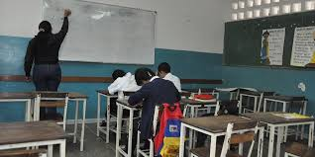
- Docentes
Las malas condiciones de trabajo docente
y la enseñanza descontextualizada son factores
que influyen de manera significativa en la deserción.
La falta de atención y esfuerzo
por parte de los maestros y
alumnos es otro factor a considerar

Slide 6

Violencia escolar y convivencia escolar
El contacto cotidiano con profesores y
alumnos muestra que entre sus nociones
sobre la violencia escolar predominan las
formas que tienen que ver con las
relaciones interpersonales, así, aparece en signos
como burlas, insultos o una exclusión.

Slide 7
Teorías
Teorías psicológicas.
  menciona que la deserción o salida
  de los estudiantes es asumida como
  el reflejo de un fracaso personal
  del individuo para estar a la
  altura de las exigencias de la
  vida universitaria.

Slide 8
Teorías societales.
Estas teorías se han preocupado por
aquellos atributos de los individuos, las
instituciones y la sociedad como el estrato
social, la raza, el prestigio institucional y las
estructuras de las oportunidades.

Slide 9
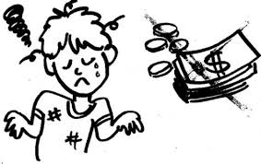
Teorías económicas.
Esta teoría subraya la importancia de
las finanzas individuales y de la ayuda
financiera con respecto a la retención
estudiantil. Y agrega que no hay duda de
que las consideraciones financieras son importantes
para la persistencia de algunos estudiantes.

Slide 10
Teorías
Teoría psicológica
Teoría societales
Teoría económicos

Slide 11
Causas de la deserción:
Problemas psicológicos
  Carencias afectivas o sobreprotección paterna; hiperactividad
  ; inseguridad; baja autoestima; adolescentes con una
  familia desestructurada y falta de motivación
  y apoyo por parte de ésta hacia los estudios de los hijos
  son algunas de las principales causas
  de los problemas que mas enfrentan.

Slide 12
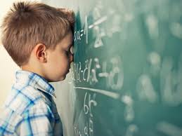
Problemas cognitivos
No se encuentra en el estadio
de desarrollo cognitivo acorde a su
edad cronológica; es decir, no ha
alcanzado el nivel de madurez intelectual
conforme a sus años. Son niños
con desarrollo diferente a los demás.

Slide 13
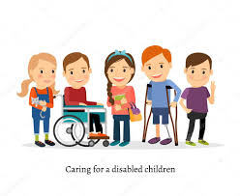
Problemas físicos
Son causadas por enfermedades orgánicas vinculadas
especialmente con las funciones de audición
y vista; síntomas físicos como decaimiento,
falta de energías como consecuencia de
trastornos del sueño; incidencias orgánicas derivadas
de una mala alimentación, etc.

Slide 14
Problemas pedagógicos
Relacionados con falta o inadecuados hábitos de
estudio; como, por ejemplo, falta de
constancia, una mala programación; y la
no utilización de técnicas de aprendizaje
apropiadas. Por otro lado, las dificultades
del sistema educativo afectan considerablemente.

Slide 15
Aspectos psicopatológicos
Existen situaciones en las que el
niño o estudiante por causas psicopatológicas
tiene que abandonar la escuela esto
debido a trastornos o enfermedades psicopatológicas,
como lo es ansiedad, trastornos de
interiorización y desordenes de exteriorización.

Slide 16
Consecuencias de la deserción escolar
Ganan menos y contribuyen menos con
impuestos para la economía, tienen mayores
costos de salud, incrementan la justicia
criminal, viven en gran medida de
la beneficencia y la asistencia pública
y no pueden mantener una familia.

Slide 17
Estrategias para evitar la deserción
Estrategia I
  Atender el progreso académico y social
  de los niños, con énfasis en
  el nivel preescolar y en forma
  preventiva en los grados de transición.
  Las características del estudiante en riesgo
  se pueden identificar en tercer grado.

Slide 18
Estrategia II
Desarrollar un ambiente escolar positivo con
directores y personal efectivo capaces de
brindar atención a jóvenes en riesgo.
Bajo esta estrategia se le brindará
atención personal al estudiante en riesgo
ya que manifiestan falta de atención.

Slide 19
Estrategia III
Establecer expectativas altas en las áreas
de asistencia, aprovechamiento académico y disciplina.
Mantener una expectativa alta de las
ejecutorias de los estudiantes desarrollan la
autoestima indispensable para el éxito académico
con escuelas de verano y tutorías.

Slide 20
Estrategia IV
Seleccionar y adiestrar maestros receptivos a
las necesidades del estudiante en riesgo.
Es importante que los maestros tengan
la capacidad de escuchar para poder
orientarlos en forma adecuada. Un punto
importante es la colaboración de maestros.

Slide 21
Estrategia V
Proveer diversidad de programas instruccionales para
el estudiante en riesgo. Por cuanto el
joven en riesgo puede tener bajo
aprovechamiento, provenir de un hogar en
desventaja económica y tener problemas con
la justicia, se diseñarán programas especiales.

Slide 22
Estrategia VI
Coordinar esfuerzos con los diferentes sectores
públicos y privados para desarrollar programación
coordinada. El ensayo concluye haciendo una
exhortación para que reflexionemos sobre el
problema y cuán cerca lo tenemos
en nuestra sociedad y como corregirlos.

Slide 23
Bibliografías
ScieloConcity. (2002). Factores psicologicos que presiden al bajo rendimiento, al fracaso y a la desercion escolar. Recuperado de:https://scielo.conicyt.cl/scielo.php?script=sci_arttext&pid=S0718-07052002000100012
Quezada, M. ( 11 de junio del 2018). El Horizonte. Recuperado de: http://www.elhorizonte.mx/local/crece-desercion-a-pasos-agigantados-en-nuevo-leon/2204365
Ruiz, R. (2014). Causas y consecuencias de la deserción
escolar en el bachillerato. Recuperado de: https://www.redalyc.org/html/461/46132134004/
Lladó, M. (2017) Factores que impactan la deserción escolar. Recuperado de: http://www.comie.org.mx/congreso/memoriaelectronica/v14/doc/2207.pdf

